Slide 1
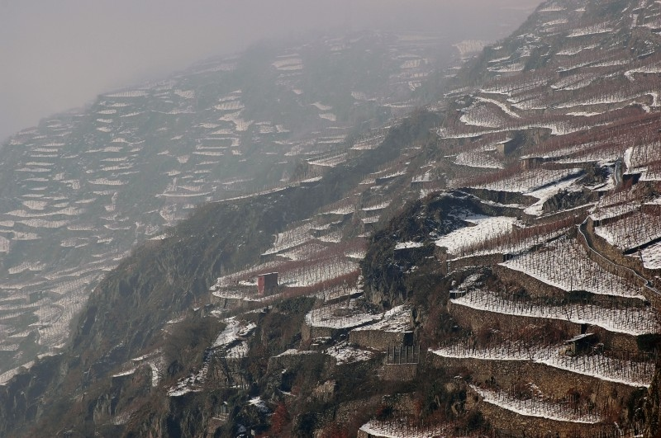
Il vino dei Reti
e la viticoltura eroica
Michela Zucca
Servizi culturali

Slide 2
L’ORIGINE DEL VINO RISALE (FORSE…..)
A DUE MILIONI DI ANNI FA
La produzione del vino rimanda ad epoche antichissime ed è probabilmente iniziata, verso la fine del neolitico, in seguito ad una casuale fermentazione di uva di viti spontanee conservata in rudimentali recipienti. Presso alcuni insediamenti umani preistorici sono stati trovati cumuli di semi di Vitis silvestris, che potrebbero essere i residui di primitivi processi di vinificazione effettuati dentro buche scavate nella terra, come veniva fatto ancora nel secolo scorso in alcune località del Caucaso.
Michela Zucca
Servizi culturali

Slide 3
LUNGA LA CONSUETUDINE DELL’UOMO (E DELLA DONNA….) COL VINO!
"vive presso il mare la donna della vigna, colei che fa il vino; Siduri siede
nel giardino sulla riva del mare con la coppa d'oro e i tini d'oro
che gli Dei le diedero…’’
Epopea di Gilgamesh, III millennio a.C.
Michela Zucca
Servizi culturali

Slide 4
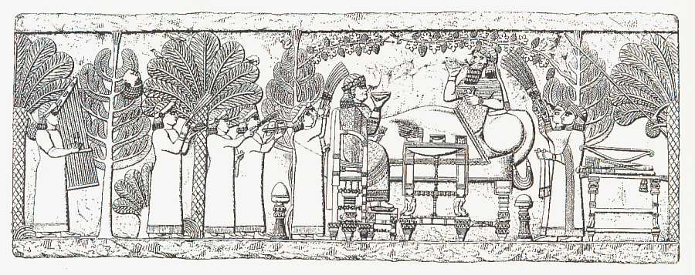
Il vino dei Reti
e la viticoltura
Vite maritata. Giardino di Assurbanipal
VII sec. a. C., Ninive
Michela Zucca
Servizi culturali

Slide 5
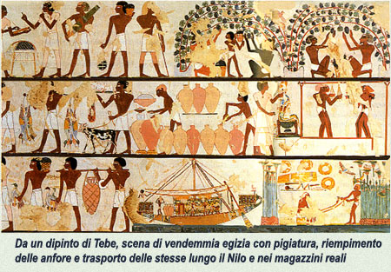

Slide 6
MA, CONTRARIAMENTE A QUANTO SI CREDE, IL VINO NON E’ UN’INVENZIONE MEDITERRANEA
Già prima dei Celti e dei Liguri si conoscevano bene, anche in Nord Italia, le qualità della vite: in Italia semi di Vitis silvestris sono stati trovati nelle terramare, risalenti all'età del bronzo, situate tra il Po e le pendici dell'Appennino
Michela Zucca
Servizi culturali

Slide 7
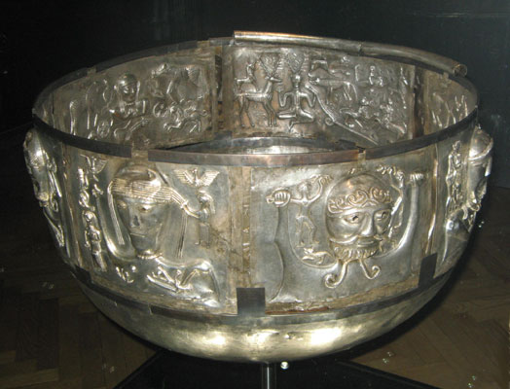
Calderone di Gundesrup, usato per mescolare il vino. Danimarca, II sec. a.C.

Slide 8
IL VINO DIVENTA BEVANDA SACRA GENERATRICE DI VITA…
Ed è la donna che, in ambito celtico e nordeuropeo, porge la coppa, simbolo del ventre pregno e oggetto indispensabile all’investitura.
A Vix, in Francia, viene ritrovato il calderone in bronzo più grande d’Europa, nella tomba di una capotribù.
Michela Zucca
Servizi culturali

Slide 10
BUON VINO FA BUON SANGUE… E ANCHE BUON LATTE
La simbologia antica di molte civiltà (compresa la cultura popolare nostrana) collega, all’interno del corpo femminile pregno, il sangue al latte materno, il latte al vino e il vino al sangue: è un circolo virtuoso che genera ogni volta nuova vita
Michela Zucca
Servizi culturali

Slide 11
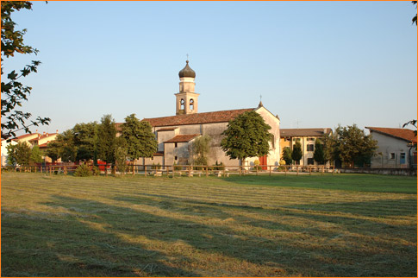
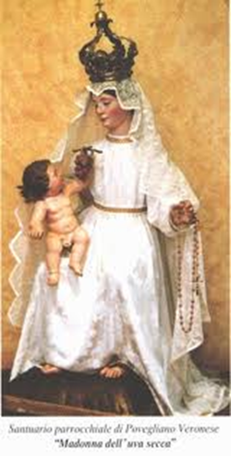
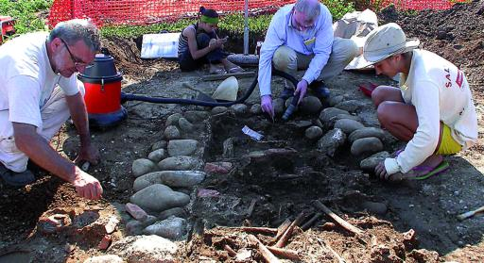
A Povegliano Veronese c’era la capitale dei Galli Cenomani,
il vino retico e il santuario della Madonna dell’Uva…

Slide 12
IL VINO VIENE PRODOTTO FIN DALLA PREISTORIA DAI POPOLI CELTICI E GERMANICI
I crotti in arco alpino sono sempre esistiti. Sono i Celti che inventano le botti e le cantine.
I Romani criticano i «barbari» perché bevono vino puro, e si ubriacano fino a cadere per terra addormentati.
Ma apprezzano il loro vino, anche se lo considerano un po’ troppo forte…
Michela Zucca
Servizi culturali

Slide 13
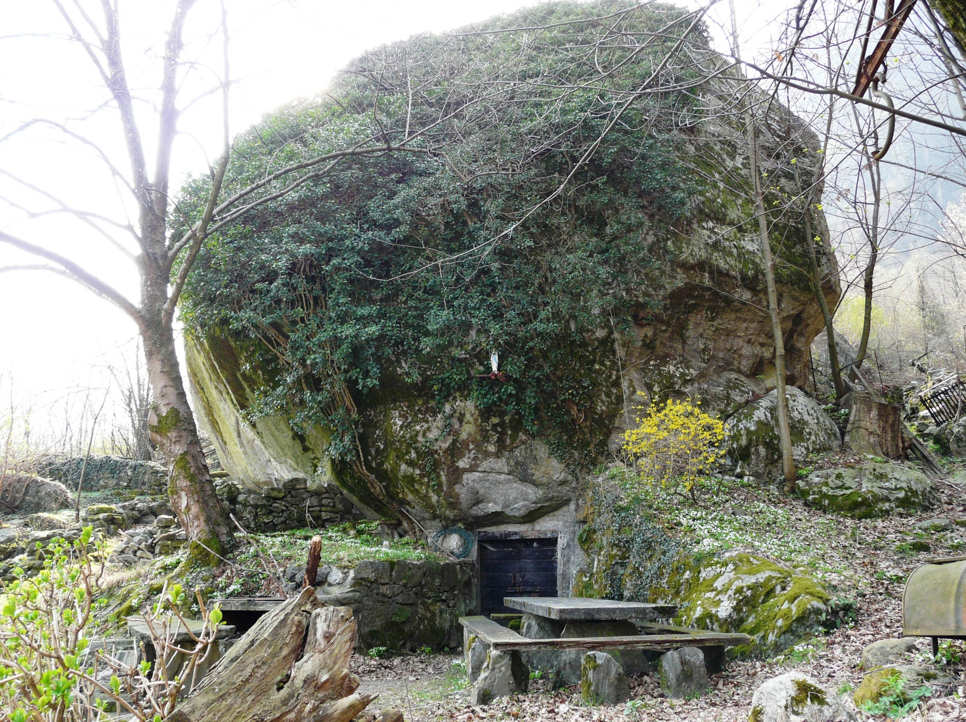
Samolaco (So), crotto «el Balon»

Slide 14
I RETI SI STANZIAVANO DOVE POTEVANO COLTIVARE LA VITE
Le prime citazioni su di loro si riferiscono al vino. La più antica notizia sui Reti si trova in M. Porcius Cato che loda il vino retico, come scrive Plinio il Vecchio (che era di Como e conosceva bene le Alpi), prodotto nel Veronese. Caio Svetonio, descrivendo le abitudini alimentari di Augusto dice che: «Et maxime delectatus est Raetico, neque temere interdiu bibit». E particolarmente gli piaceva il vino retico, ma raramente ne beveva durante il giorno.
Michela Zucca
Servizi culturali

Slide 15
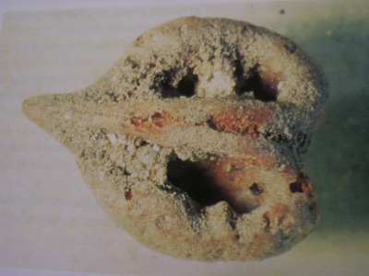
Seme di vite da coltivazione mineralizzata
Provenienza: Pieguzza di Cassago (Lc)
Michela Zucca
Servizi culturali

Slide 16
LE BOTTI SONO NECESSARIE PER CONSERVARE IL VINO FORTE
Autori classici come Virgilio e Plinio rilevarono le proprietà isolanti delle botti, molto utili per proteggere il vino dal freddo.
Scrive Plinio: "I metodi per conservare il
vino differiscono grandemente a seconda del
clima. Nelle regioni alpine lo si racchiude in
recipienti di legno rinforzati con cerchiature e
persino nel pieno dell'inverno, lo si preserva dal
gelo, accendendo dei fuochi.«
Il vino veniva trasportato nelle botti lungo il Reno e la Mosella, fino a Roma…
Michela Zucca
Servizi culturali

Slide 17
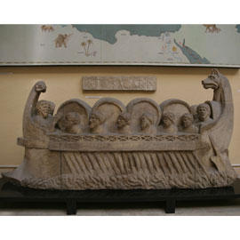
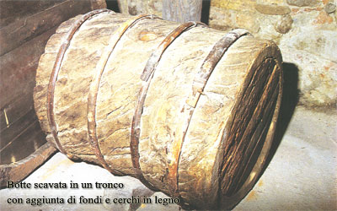
La nave, un drakkar che sembra essere di tipo
fluviale, porta un carico di quattro botti di vino
della Mosella
Provenienza: Noviomagus
(attuale Neumagen in Germania)
Collezione: Rheinisches Landesmuseum, Treviri
Michela Zucca
Servizi culturali

Slide 18
NON SI SA CON CERTEZZA QUANDO SI COMINCIARONO A COSTRUIRE LE TERRAZZE IN VALTELLINA
Di sicuro, la nostra è una civiltà della pietra, e in diverse zone alpine Liguri e Celti lasciarono «muri ciclopici» e «castellieri» che testimoniano una grande perizia nella costruzione di terrazzamenti per procurarsi spazi piani da coltivare o da edificare: molti di questi in seguito sono stati ricompresi in altri impianti
Michela Zucca
Servizi culturali

Slide 19
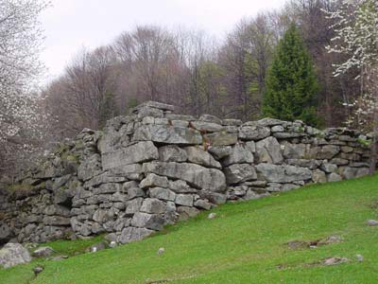
Muro ciclopico di Premia, Valle Antigorio, Domodossola

Slide 20
I PRIMI VITICOLTORI EROICI FURONO, PROBABILMENTE, I MONACI
Tra il V e il X secolo un importante contributo al miglioramento del patrimonio vitivinicolo venne dagli ordini religiosi cristiani.
Il vino, oltre ad essere offerto ai pellegrini, era indispensabile per la Messa e per la comunione dei fedeli che, fino al XII secolo, consumavano sia il pane, che il vino consacrati.
Le proprietà agricole dei monasteri e dei vescovi divennero centri di coltivazione della vite, mentre gli ordini monastici portarono la viticoltura ai limiti estremi di latitudine ed altitudine. Si sviluppò una viticoltura "ecclesiastica", alla quale si affiancò una viticoltura "signorile’’.
Rotari, re dei Longobardi, nel suo Editto del 643, comminò pene severe a chi rubava più di tre grappoli d'uva o danneggiava le viti.
Michela Zucca
Servizi culturali

Slide 21
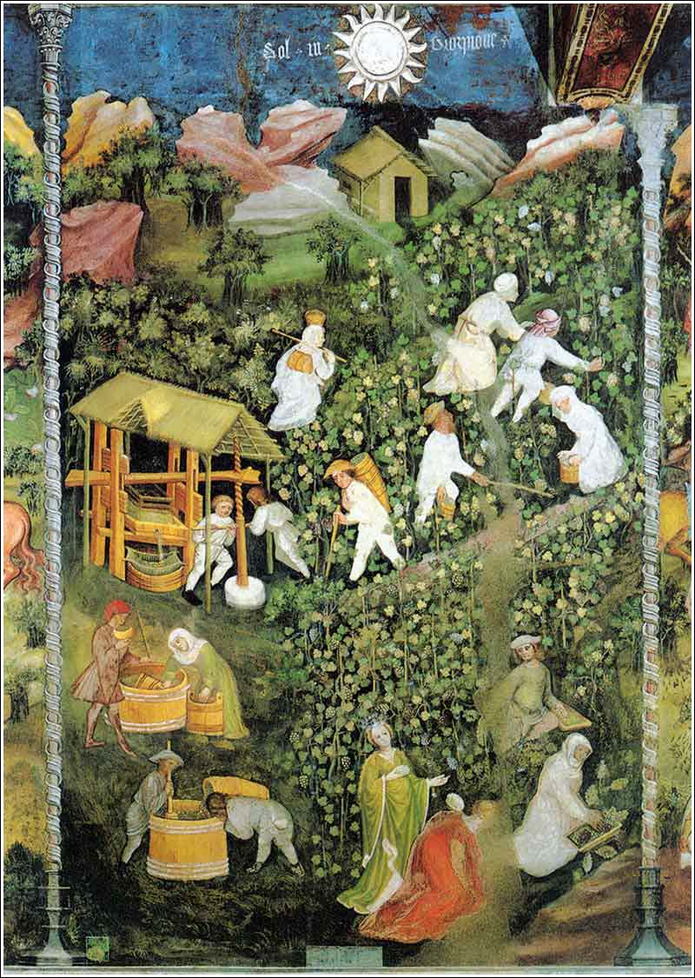

Slide 22
DA SUBITO, IL VINO VALTELLINESE VIENE PRODOTTO PER IL COMMERCIO
Nel XIV e XV secolo, sotto il dominio dei Visconti e degli Sforza, la produzione vinicola assunse un’importanza sempre maggiore, divenendo uno dei cardini dell’economia della zona. Il vino locale era ormai un prodotto rinomato e di alto pregio, non più destinato all’autoconsumo come nei secoli precedenti, ma prezioso oggetto di esportazione verso i mercati dell’Europa centrale. Grazie alla considerevole gradazione alcolica si conservava per lungo tempo e sopportava senza degradarsi il trasporto attraverso i passi alpini che collegano la Valtellina con la Svizzera.
Michela Zucca
Servizi culturali

Slide 23
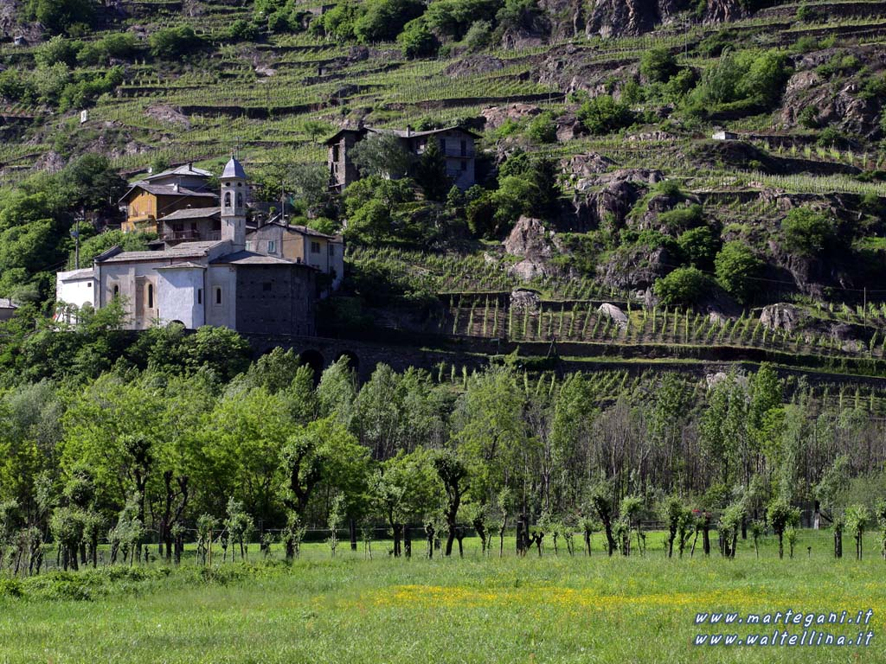

Slide 24
I TERRAZZAMENTI SONO ECONOMICAMENTE CONVENIENTI PER I LAVORATORI GRAZIE AI CONTRATTI DI ENFITEUSI
Era un affitto di durata indeterminata, con pagamento in natura. Il canone non cambiava col valore del fondo: la maggiore produttività derivata da un eventuale miglioramento poteva essere interamente goduta dal conduttore, che era fortemente motivato ad ntraprendere onerosi lavori, come la costruzione dei terrazzi, necessari a sfruttare anche le aree più impervie. In caso di cessazione del rapporto, gli veniva riconosciuto l’incremento del valore fondiario derivato dal miglioramento. Gli sforzi venivano quindi ripagati dall’incremento di redditività durante la durata del contratto e dalla capitalizzazione del lavoro di miglioramento effettuato riconosciuta al momento della cessazione del rapporto. Inoltre portare le coltivazioni sugli acclivi montani serviva anche a proteggerle dalle rappresaglie delle
soldataglie barbariche che transitavano per il fondovalle, nonché ad evitare le inondazioni causate dalle piene improvvise del fiume Adda.
Michela Zucca
Servizi culturali

Slide 25
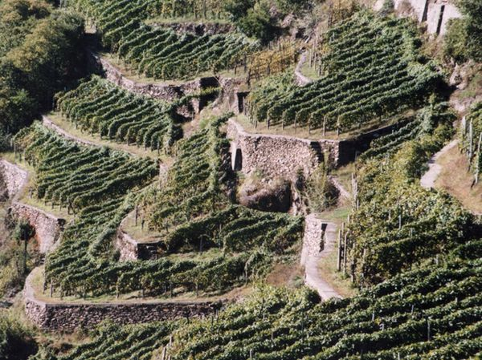

Slide 26
DAL XVI ALLA FINE DEL XIX SECOLO LA VALTELLINA FA PARTE DEI GRIGIONI, E IL COMMERCIO DEL VINO PROSPERA….
Con la fine dell’amministrazione svizzera i mercati del nord cessarono di assorbire la gran parte della produzione mentre quello di Milano divenne sempre più importante: i nuovi acquirenti richiedevano soltanto una maggiore quantità di prodotto, anche a scapito della qualità.
Il declino si protrae fino agli anni ‘70 del secolo scorso, quando si ricomincia a puntare sulla qualità
Unita al turismo e alla valorizzazione del territorio
Michela Zucca
Servizi culturali

Slide 27
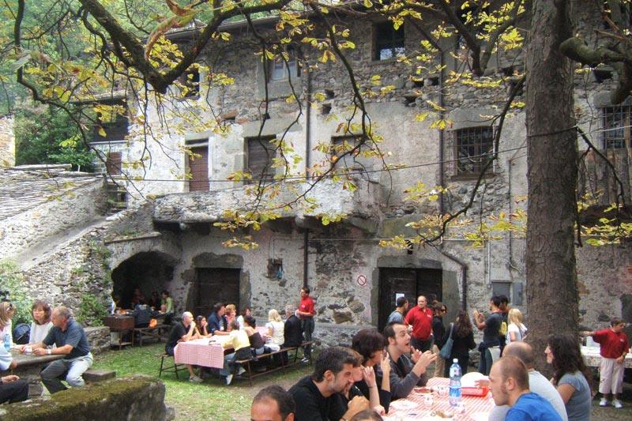
Chiavenna (So), sagra dei critti

Slide 28
LA VALTELLINA NON E’ IN POSIZIONE FAVOREVOLE ALLA VITE, MA….
- orientamento est-ovest della valle, specie nella parte vitata;
- protezione a nord delle alpi Retiche, con cime di elevata altitudine, e a sud delle Orobiche, che chiudono la valle ad anfiteatro;
- vicinanza del lago di Como, che funge da regolatore termico;
- esposizione a sud della costiera pedemontana, insolazione di oltre 1900 ore/anno, forte luminosità conseguente all’esposizione;
- Inversione termica: temperature dell’aria costantemente maggiori di 4°/5° evitano i danni da gelate tardive, frequenti nel fondo valle;
- costante ventilazione con scarse precipitazioni;
- umidità dell’aria costantemente su valori tra il 65% e l’80%;
- aumento dei gradienti termici favorito dalle rocce delle terrazze;
- elevato gradiente termico con temperatura dell’aria durante il periodo vegetativo (aprile-ottobre) compresa fra 5° e 32°;
- considerevole escursione termica (fra gli 8° e i 15°) nel periodo immediatamente precedente il completamento della maturazione (fine settembre/primi ottobre)
Michela Zucca
Servizi culturali

Slide 29
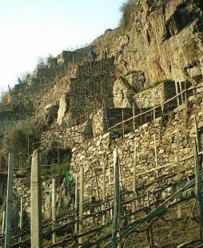

Slide 30
2.500 KM DI TERRAZZE SERVONO ANCHE A PROTEGGERE I VERSANTI E A PREVENIRE IL RISCHIO IDROGEOLOGICO
La presenza di terrazzi lasciati incolti facilita lo smottamento; l’acqua accumulata in seguito a precipitazioni di intensità eccezionale può concentrarsi in questi terrazzi dove il tappeto erboso, che ha preso il posto delle viti, facilita lo scivolamento della massa idrica incrementandone l’energia cinetica e la capacità erosiva, determinando così la formazione della frana.
Il durissimo lavoro dei viticoltori sui vigneti terrazzati non produce solo vino, ma anche difesa
Ambientale.
Michela Zucca
Servizi culturali

Slide 31
Valtellina 1987, frana di Val Pola
Valtellina luglio 1987. Frana val di Pola
Immagine https://www.arpalombardia.it/Pages/Monitoraggio-geologico/Le-aree-monitorate/VAL-POLA.aspx?firstlevel=RUINON

Slide 32
OGGI PIU’ CHE MAI, BISOGNA RIPRENDERE LA TRADIZIONE DELLA VITICOLTURA EROICA PERCHE’….
“la sopravvivenza della viticoltura eroica è necessaria perché è una testimonianza emozionante della millenaria cultura contadina e alpina, perché è un’opera d’arte, perché è un fattore chiave per la tutela del territorio e perché è un elemento fondante degli assetti ambientali e paesaggistici. I vigneti terrazzati infatti sono un tutt’uno con la realtà sociale, culturale ed economica della Valtellina, proprio perché sono l’espressione della storia e della vita stessa in
provincia di Sondrio. Recentemente si sono registrati segnali di una rinnovata attenzione verso queste tradizioni di alta civiltà. La viticoltura di montagna ha resistito all’abbandono, alla solitudine, alla fatica non ripagata. Le difficoltà sono tante, e i rischi di abbandono evidenti, ma, da qualche tempo, sono anche presenti i segnali di impegno per contrastare questa tendenza e sviluppare quella valorizzazione del territorio che è la via maestra per la salvaguardia di una civiltà”.
Marco Vitale, Presidente del Comitato Scientifico della Fondazione ProVinea
Michela Zucca
Servizi culturali

Slide 33
GRAZIE
Michela Zucca
Servizi culturali

